Slide 1

计算机与信息科学学院 2017级 软工3班
优贝乐母咨询模块报告
负责人：侯晓峰

Slide 2
目 录/Contents
01
模块简介
02
模块设计与实现
Module Introduction
Module Design and Implementation
03
模块成果展示
04
个人总结
Module Achievement display
Personal Summary

Slide 3
模块简介

Slide 4

咨询模块简介
婴幼儿处于人生发展的初期，身体的正常发育及身心的健康发展都显得尤为重要，我们这个模块可以让幼儿父母们在孩子出现一些不良症状时可以及时询问医生意见，还可以为他们预约看诊等，可以进行查询医院了解医院的详细信息。能够使父母们在带娃过程中了解到许多基础的医学知识，对婴儿日后出现的突发状况做的及时反馈，保障婴儿健康成长。

Slide 5
网页的划分和作用
首页
导航栏
医院管理
从优贝乐母首页导航栏点击进入，作为本模块首页使用，负责查询医院信息以及预约挂号。
从首页导航栏进入，该模块具有一个新的导航栏，方便用户操作。
主要用以查看医院的信息对医院信息进行修改，以及添加删除医院。mo'k
预约管理
后台管理
查看用户的预约信息，还可以了解该用户是否守信。
负责管理用户以及医院

Slide 6
开发方法及路线
技术路线
总结报告
本模块采用PHP，HTML语言编码，大量运用了css，js，MYSQL数据库等技术
总结，与优贝乐母网站相关性高，对母婴的健康方面都能提供巨大的帮助。
模块思路
资料建设
通过市场调研发现在母婴的医学知识方面，网络上存在较大空缺以及不完整，在此情况下，本模块就有了巨大的市场前景
当前模块产品资源来源：通过网络搜索，论文著作，专题报告，以及书籍购买等

Slide 7
模块设计与实现

Slide 8
功能介绍
普通用户
管理员
1
医院信息查询
1
医院管理（增添删除编辑）
2
预约挂号
2
用户管理（增添删除）
3
修改密码
3
查看用户预约挂号信息

Slide 9
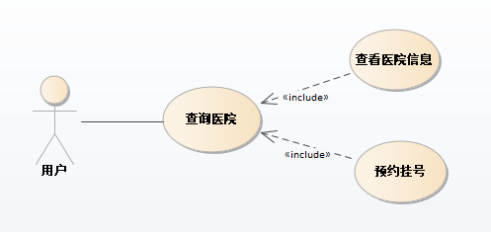
概要设计
用户-用例图

Slide 10
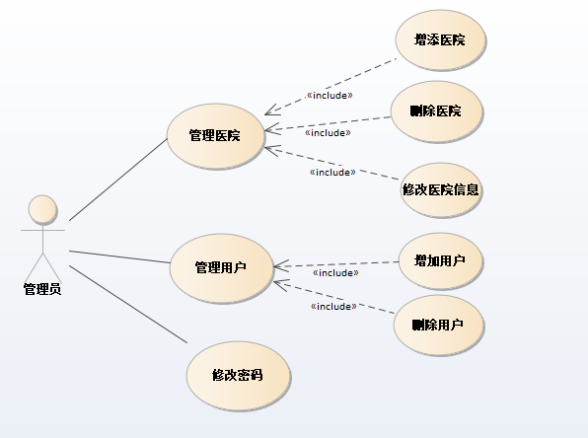
概要设计
管理员-用例图

Slide 11
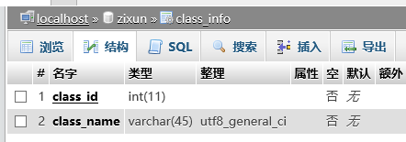
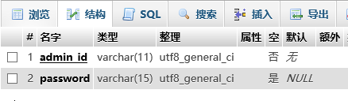
概要设计
数据库设计
管理员信息表
班级信息表

Slide 12
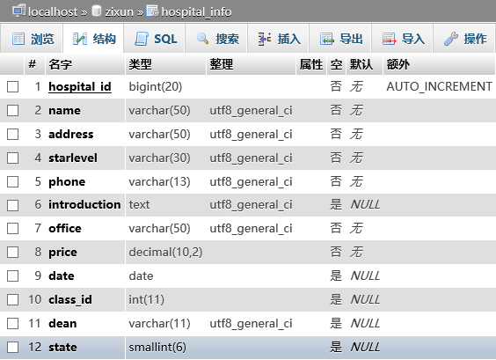
概要设计
数据库设计
医院信息表

Slide 13
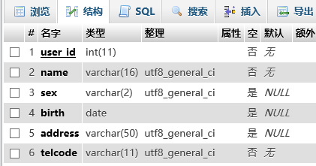
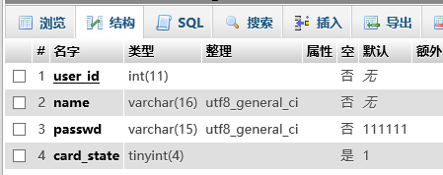
概要设计
数据库设计
用户信息表

Slide 14
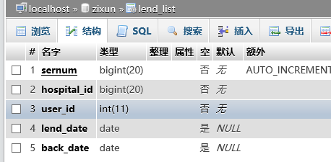
概要设计
数据库设计
用户预约信息表

Slide 15
模块成果展示

Slide 16
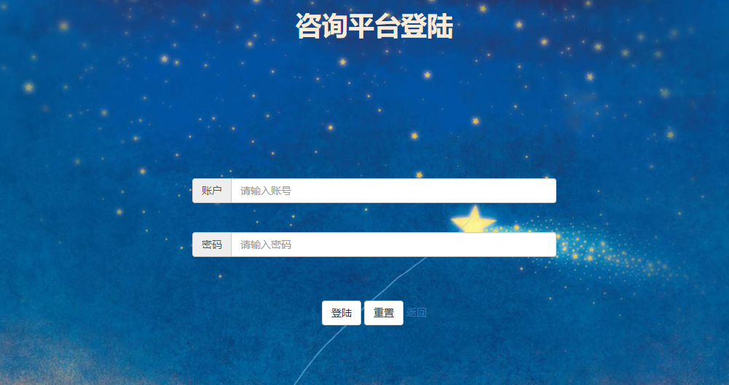
模块登陆界面

Slide 17
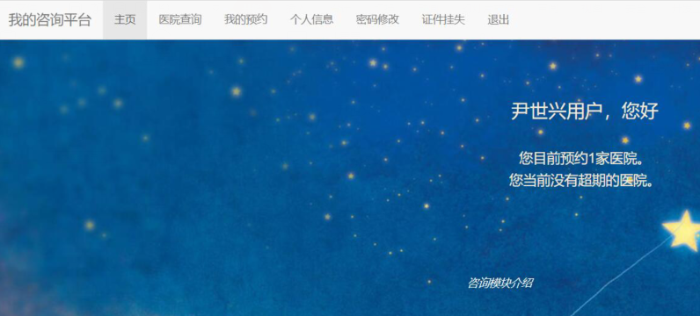
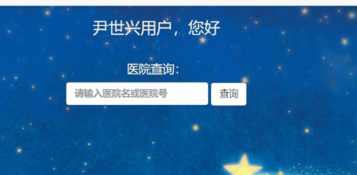
用户界面
界面首页
医院查询界面

Slide 18
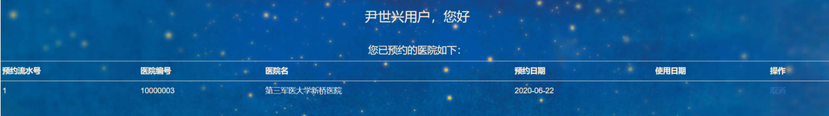
用户界面
预约挂号查看

Slide 19
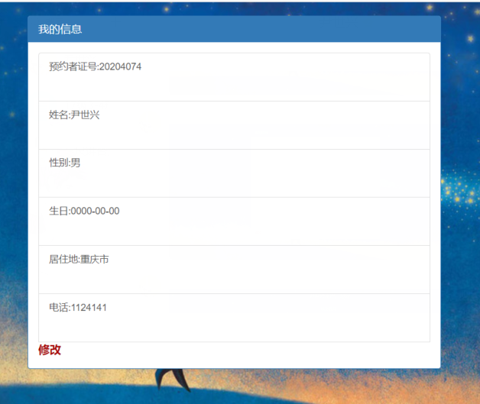
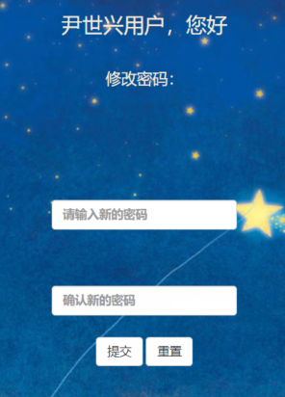
用户界面
修改密码界面
用户信息编辑

Slide 20

管理员界面
界面首页

Slide 21
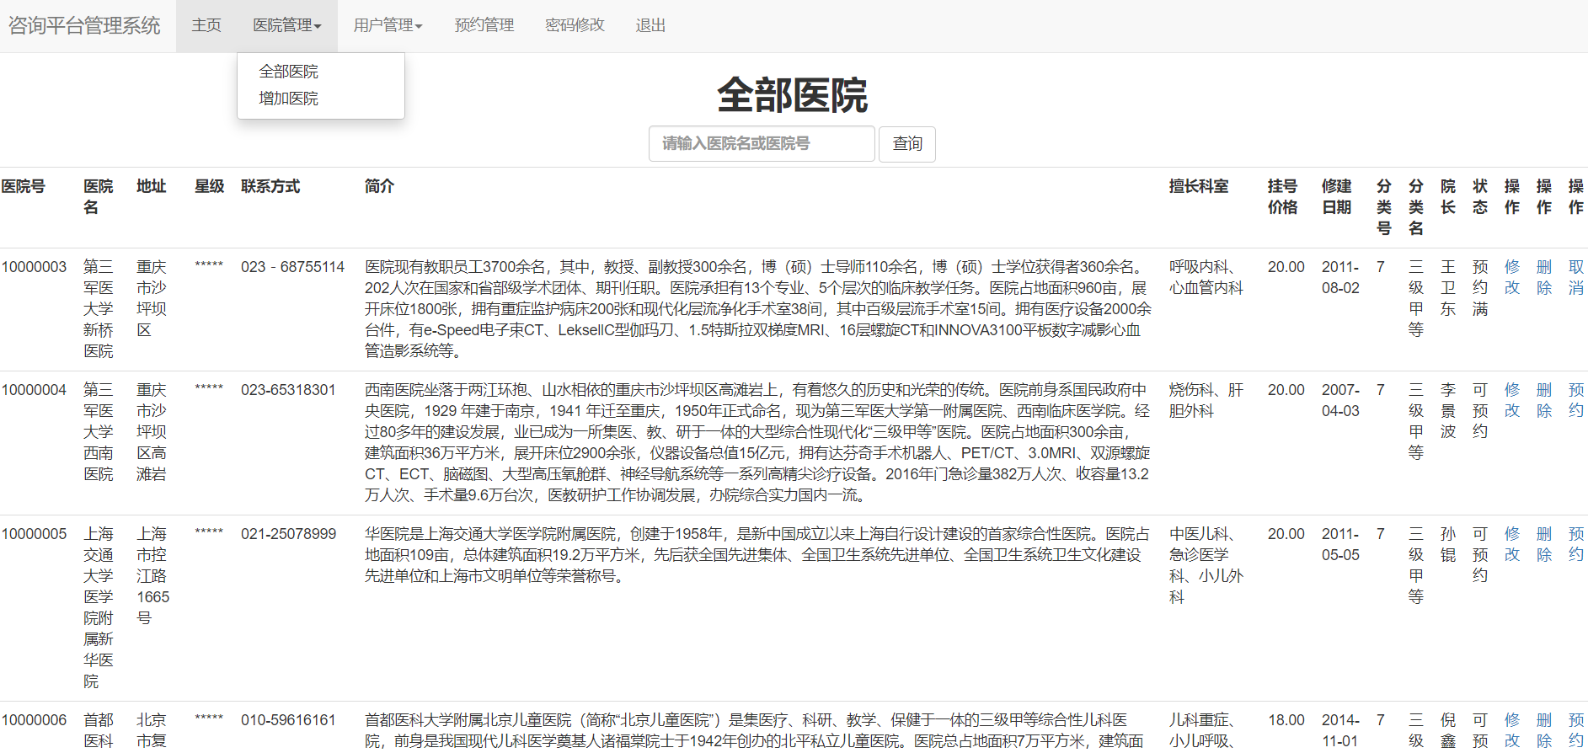
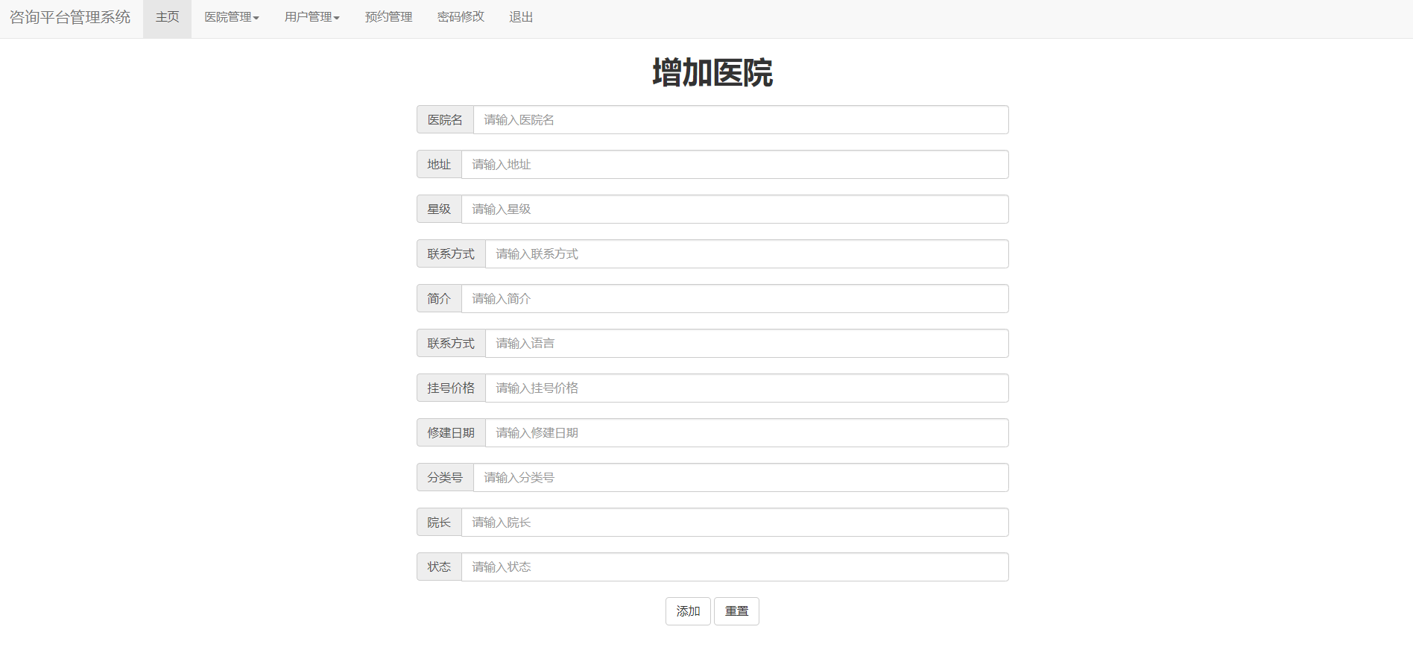
管理员界面
医院管理界面
查看全部医院信息
添加新医院信息

Slide 22
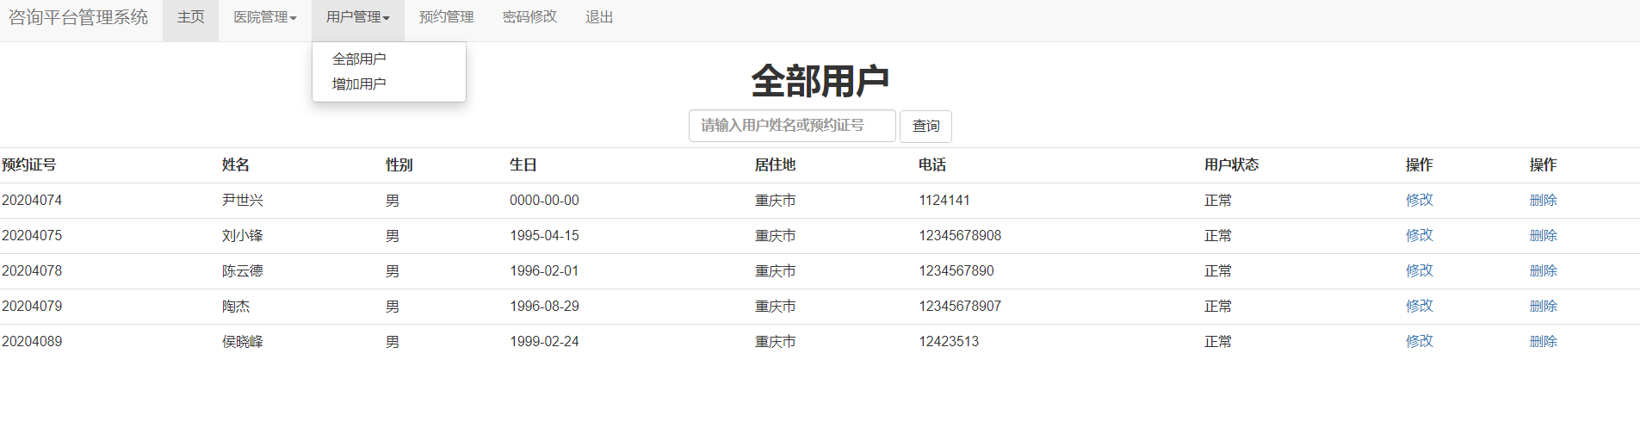
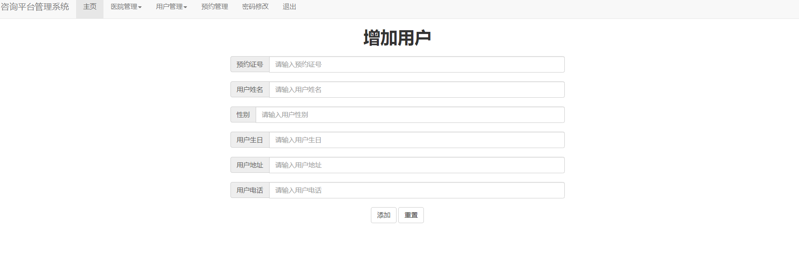
管理员界面
用户管理界面
查看全部用户信息
添加新用户信息

Slide 23
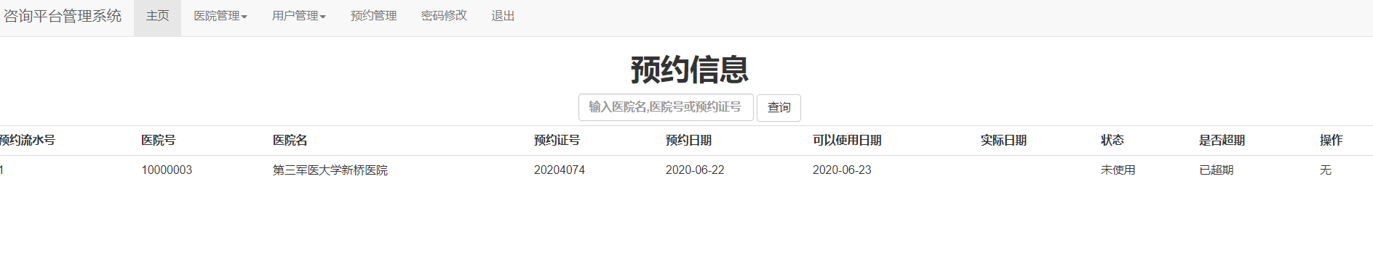
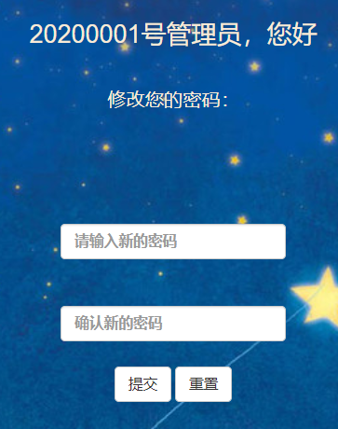
管理员界面
查看用户预约信息
管理员密码修改

Slide 24
个人总结

Slide 25
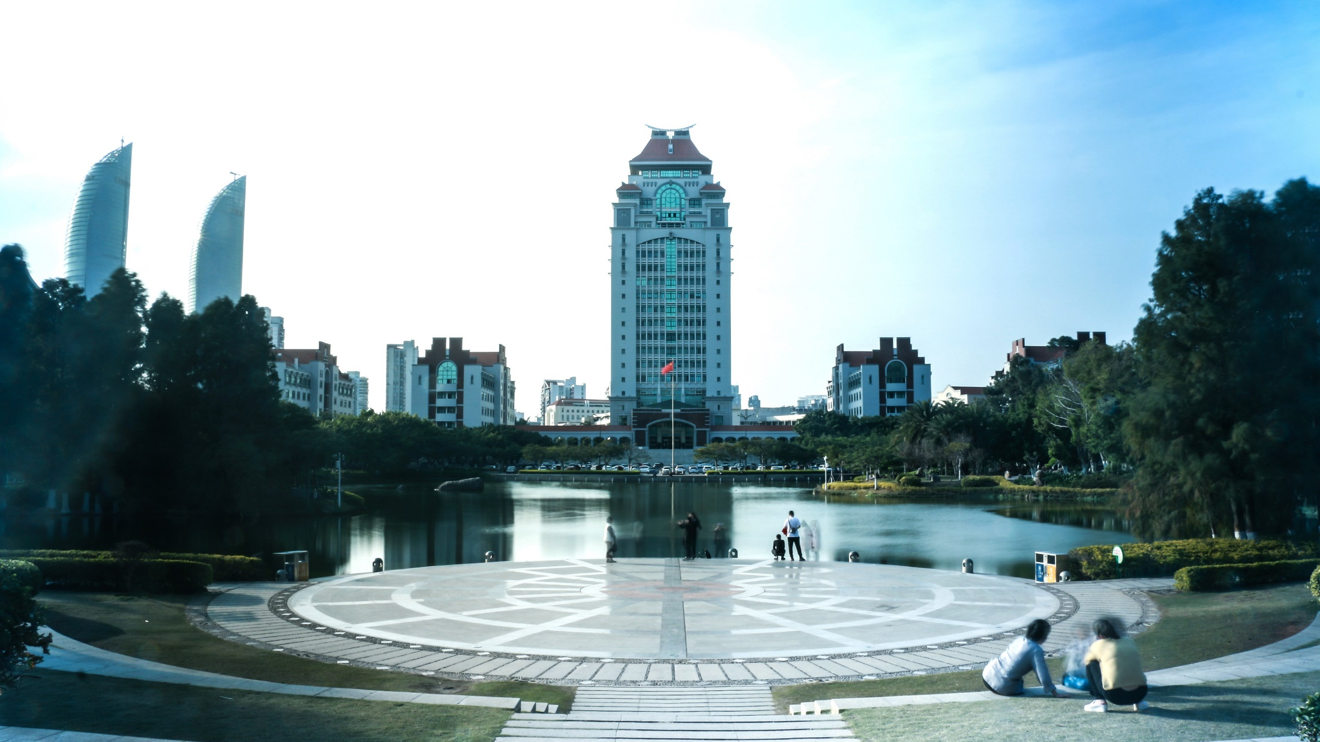
个人心得
Personal experience
1.我们组的项目是做一个网站，于是给没人分配了一个模块进行编程，分工明确，模式很好.
2.我这个模块没有什么太难的地方，都比较基础，所以感觉还是比较轻松。
3.网站主要在于给人的第一感觉，所以网站的布局比较重要，这次感觉我自己的布局还行，争取下次做的更好。
4.一个好的团队协作对于编程有及其良好的帮助，与团队积极沟通对每个人都有不小的帮助。
5.编写网站是需要很好的耐心的，在编写途中时常感到烦躁。
6.该模块有很多前期 的想法都没有实现，希望自己以后可以做的更充分。

